Slide 1
Trabajo Practico Integrador: Análisis de Algoritmos
Programación I

Slide 2
Integrantes
Batista Federico
Bovio José Joaquín

Slide 3
Índice
1. Introducción
2. Marco Teórico
3. Caso Práctico
4. Metodología Utilizada
5. Resultados Obtenidos
6. Conclusiones
7. Bibliografía
8. Anexos

Slide 4
Introducción
La eficiencia algorítmica es clave en el desarrollo de software moderno por su impacto en el rendimiento, escalabilidad y uso de recursos. Este trabajo analiza cómo medirla, compararla y mejorarla mediante ejemplos y buenas prácticas.

Slide 5
Marco Teórico
¿Qué es la Eficiencia Algorítmica?
Evalúa los recursos que un algoritmo utiliza (tiempo y memoria).
Elegir el algoritmo adecuado mejora rendimiento y escalabilidad.
Es clave para un software más rápido, eficiente y sostenible.

Slide 6
Marco Teórico
Complejidad Computacional
Temporal: Tiempo que tarda un algoritmo en ejecutarse según el tamaño de entrada.
Espacial: Memoria que requiere para procesar la entrada y funcionar.
Código ineficiente = más CPU, más energía, más calor, más costos.
Afecta no solo a PCs sino también a servidores y redes (ancho de banda, latencia).

Slide 7
Marco Teorico
Cómo Evaluar la Eficiencia
Benchmarking: Técnica para medir el rendimiento del código.
Permite comparar diferentes algoritmos o configuraciones.
Usaremos el módulo time en Python para hacer nuestras pruebas.

Slide 8
Análisis de Complejidad Temporal y Espacial (Notación Big O):
Complejidad Temporal y Espacial (Big O)
Temporal: Mide cómo crece el tiempo de ejecución según el tamaño de entrada. Ejemplos:
O(1): Constante
O(logn): Logarítmica
O(n): Lineal
O(nlogn): Eficiente
O(n²), O(2ⁿ): Poco eficientes
Espacial: Evalúa el uso de memoria según el tamaño de entrada.

Slide 9
Análisis de Complejidad Temporal y Espacial (Notación Big O):
Análisis de Casos
Mejor caso: Rendimiento ideal (ej. lista ya ordenada).
Caso promedio: Comportamiento más común.
Peor caso: Rendimiento más lento (ej. lista en orden inverso).
Analizar los tres casos da una visión completa del algoritmo.

Slide 10
Análisis de Complejidad Temporal y Espacial (Notación Big O):
Perfilado del Código
El profiling detecta qué partes del código consumen más tiempo o memoria.
Herramientas: cProfile (CPU), memory_profiler (RAM).
Ayuda a optimizar el rendimiento del programa.

Slide 11
Caso Practico
Teníamos el desafío de demostrar la importancia de crear algoritmos eficientes. Recordamos que todo código se ejecuta en hardware, específicamente en la ALU, que realiza operaciones como sumas, restas, multiplicaciones y divisiones. La suma es la operación más simple para el hardware, mientras que la división es mucho más compleja y lenta. Con esta lógica, diseñamos dos algoritmos que buscan números pares hasta un valor “n”: Uno usa división y módulo para verificar si un número es par. El otro usa sumas sucesivas desde 2 hasta n, incrementando de a 2.El objetivo es comparar su rendimiento y comprobar si evitar operaciones costosas como la división realmente mejora la eficiencia del algoritmo.

Slide 12
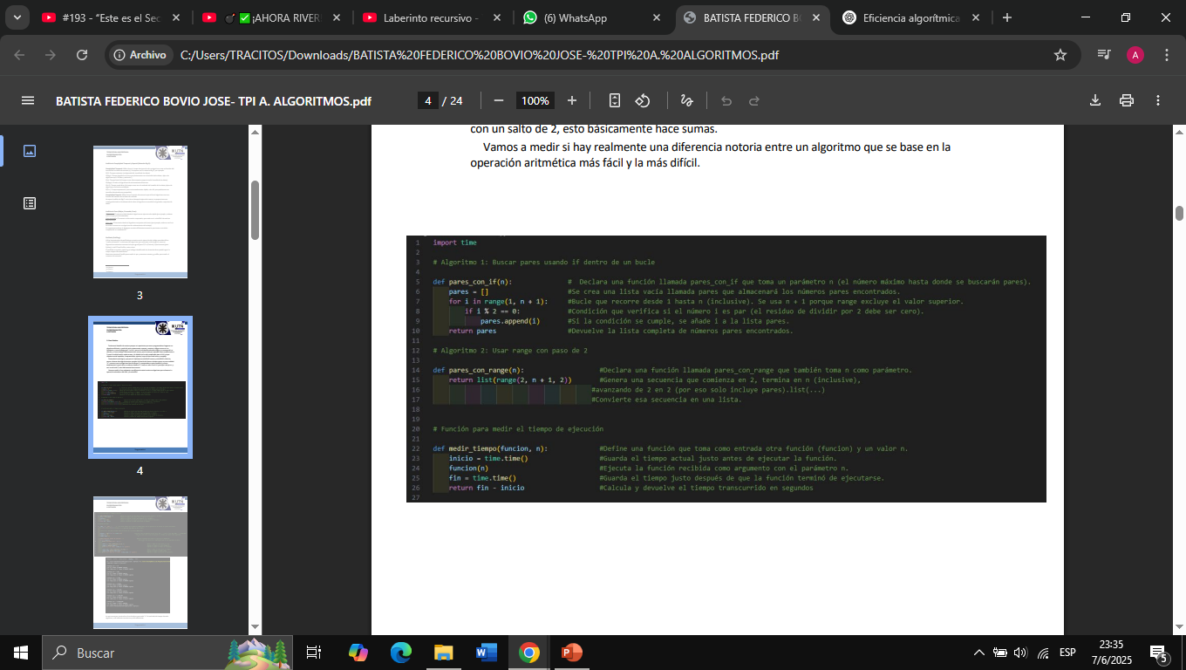

Slide 13
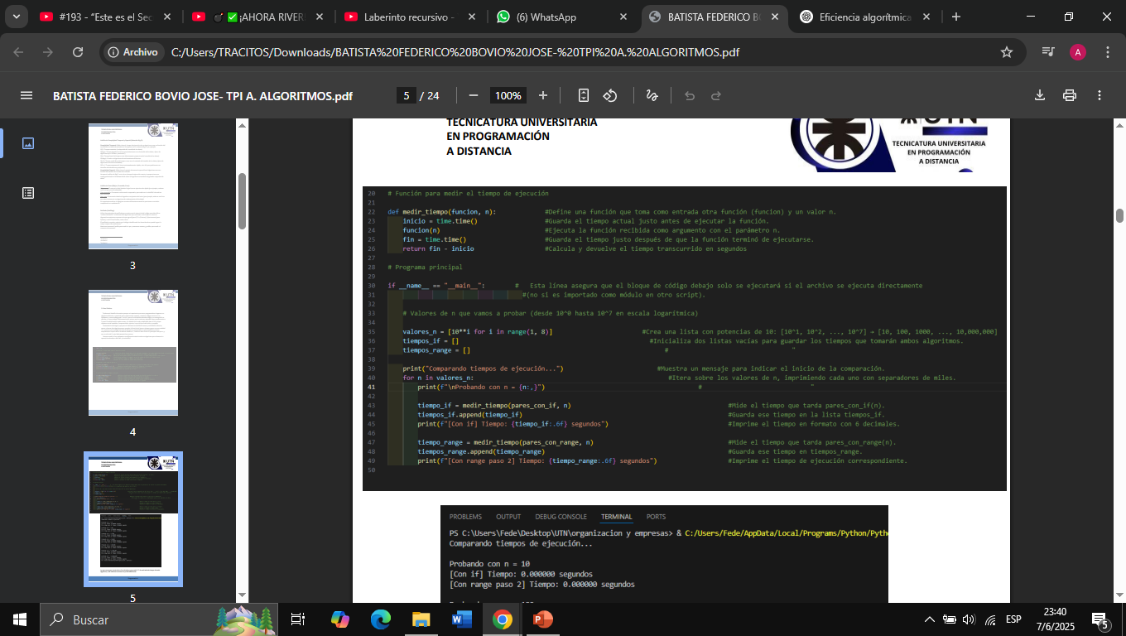

Slide 14
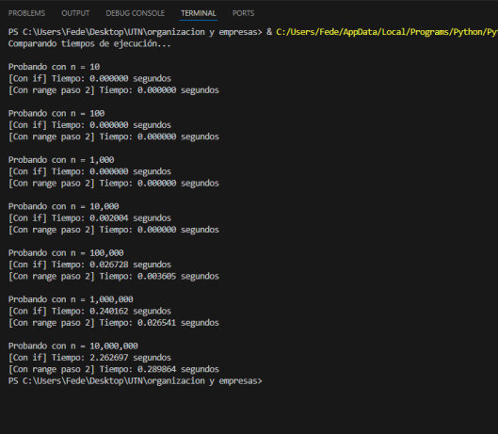

Slide 15
Metodología
Enfoque Inicial
En clases sincrónicas discutimos con el profesor sobre el funcionamiento del hardware (RAM, CPU, ALU) y su relación con los algoritmos. Esto nos motivó a investigar cómo un cálculo matemático simple puede afectar el consumo de recursos.

Slide 16
Metodología
Desarrollo de la Idea
Revisamos material del aula, trabajos prácticos anteriores, videos (como Charly Cimino), foros e IA. Decidimos crear dos algoritmos para buscar números pares: uno simple y otro más exigente para el CPU.

Slide 17
Metodología
Pruebas y Visualización
Trabajamos en grupo por Meet para diseñar el código y añadir módulos de benchmarking. Investigamos herramientas y elegimos matplotlib para graficar el rendimiento directamente en Visual Studio Code, sin usar programas externos como Excel.

Slide 18
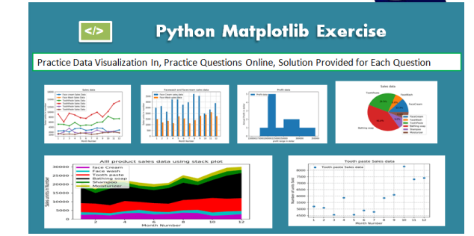
Matplotlib es una biblioteca de Python que permite crear gráficos y visualizaciones de datos de forma clara y personalizable.

Slide 19
Metodología
Se utilizó cProfile para analizar el rendimiento del código, identificando funciones críticas por su tiempo de ejecución y frecuencia de uso, con el objetivo de optimizar y mejorar la eficiencia del proyecto.

Slide 20
Metodología
Se utilizó memory_profiler para identificar funciones con alto consumo de memoria y optimizar su uso, mejorando el rendimiento general del proyecto.

Slide 21
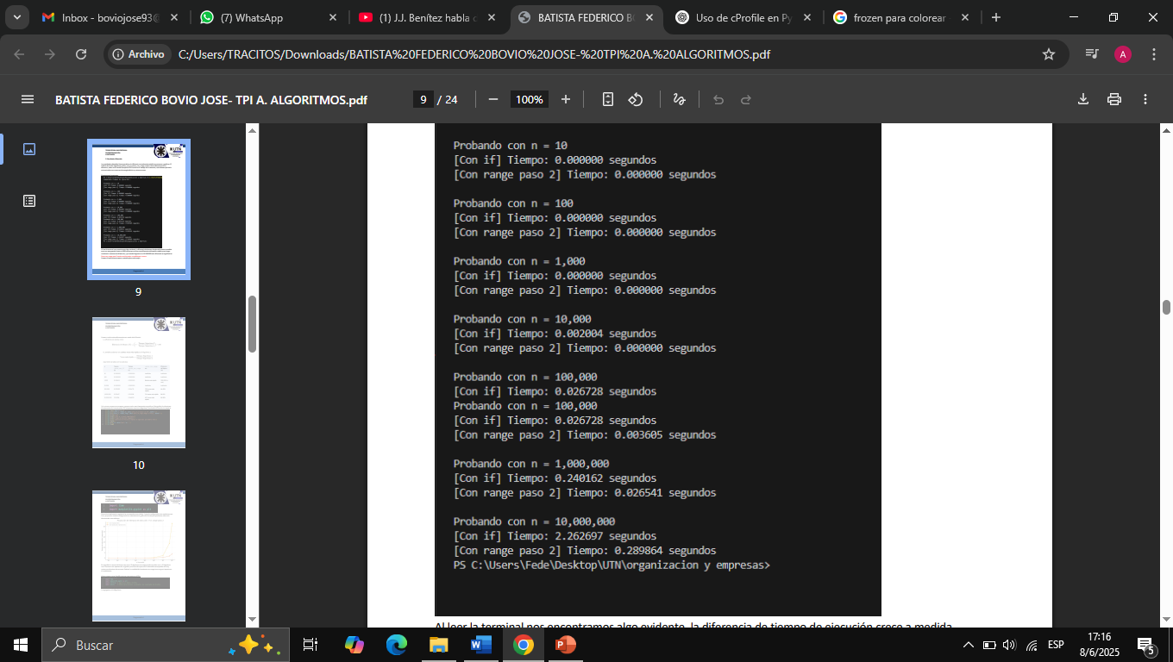
Resultados Obtenidos
El análisis de los dos algoritmos, pares_con_if y pares_con_range mostraron mejoras significativas en tiempo y uso de memoria al comparar ambos algoritmos, lo que implica una mayor eficiencia en el consumo de recursos.
La diferencia de tiempo de ejecución crece a medida que n es mas grande.

Slide 22
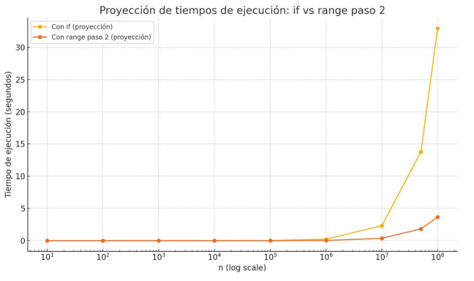
Resultados Obtenidos
Matplotlib
En el grafico lo vemos de forma muy clara. El algoritmo con range escala muy bien con n. El algoritmo con if se torna casi exponencial su grafico, esto nos dice que usar if reiteradas veces puede ser muy costoso en términos de recursos. Reducir la cantidad de iteraciones con range tuvo un gran impacto en el rendimiento.

Slide 23
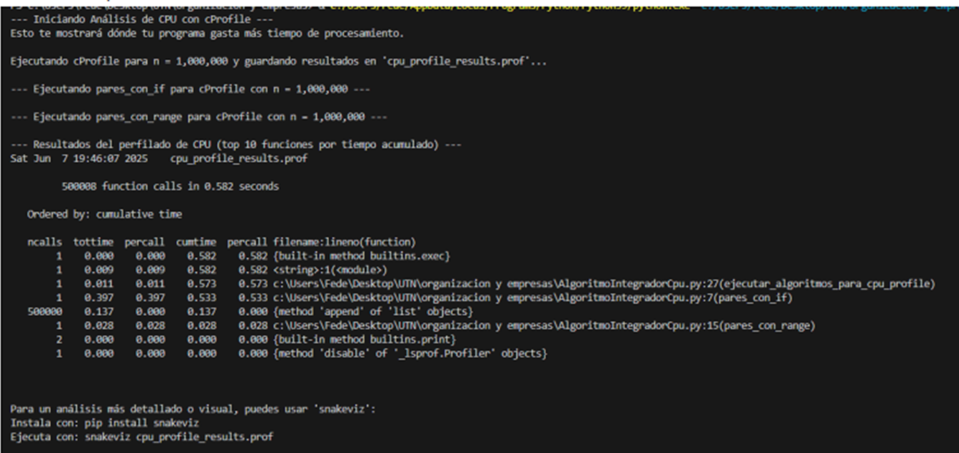
Resultados Obtenidos
Cprofile
Nos muestra donde el CPU gasta mas tiempo. Nuevamente encontramos que es en el algoritmo de if. Para n =1.000.000 tuvo 500.000 llamadas al cpu, para “append”, este numero se debe a que n se divide en numeros pares, es decir la mitad 500.000 serán añadidos por append.

Slide 24
Resultados Obtenidos
Memory profiler
El análisis mostró que pares_con_if utiliza más líneas de memoria activas e incrementa más la memoria durante la ejecución. Además, presentó mayor cantidad de ejecuciones (Occurrences), reflejando un mayor consumo de recursos frente a pares_con_range, que resultó más eficiente en operaciones y memoria
pares_con_range es más eficiente, ya que resuelve el problema en una sola línea con solo una ocurrencia. Al no usar bucles explícitos, reduce el uso de memoria y operaciones, aprovechando una ejecución interna optimizada.

Slide 25
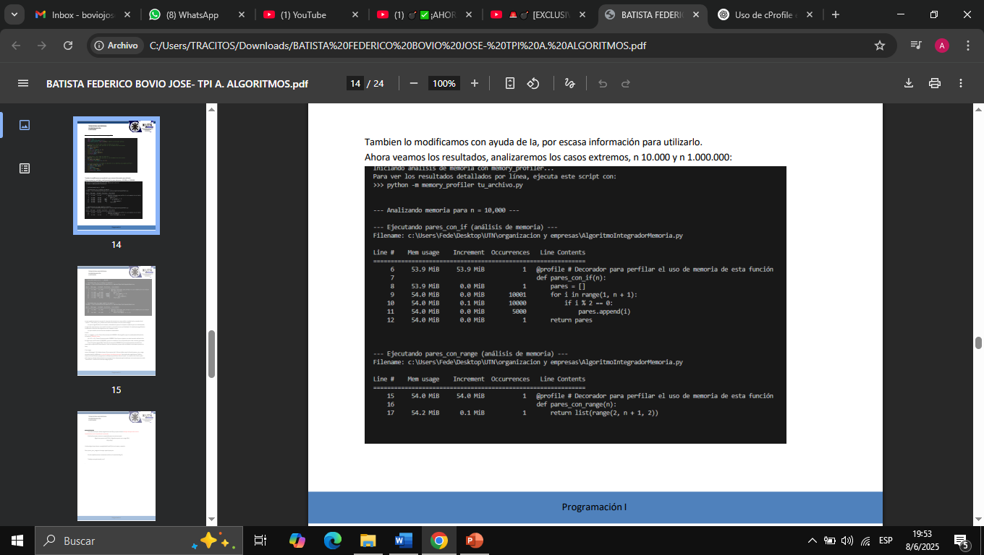
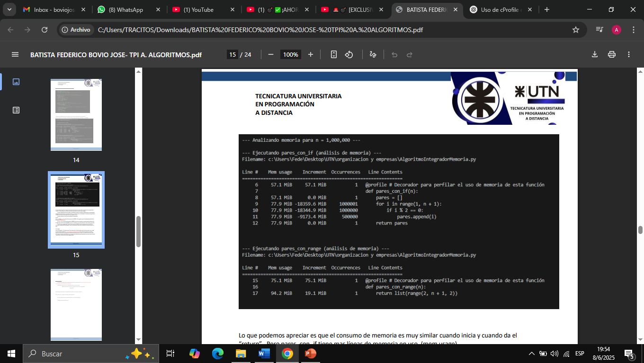
Resultados Obtenidos

Slide 26
Resultados Obtenido
ANALISIS BIG O
Consideramos que ambos algoritmos son O(n) ya que nuestro tiempo de ejecución crece linealmente con el tamaño de la entrada.
Profundizaremos mas en un apartado pero resumimos que:
Algoritmo pares con if O(n)= Algoritmo pares con range O(n)
O(n)=O(n)
Ambos algoritmos tienen complejidad lineal O(n) en tiempo y espacio.
Pero pares_con_range es la mejor opción porque:
Es más rápido (menor constante oculta en la notación Big O).
Trabaja mas optimizado, en C.

Slide 27
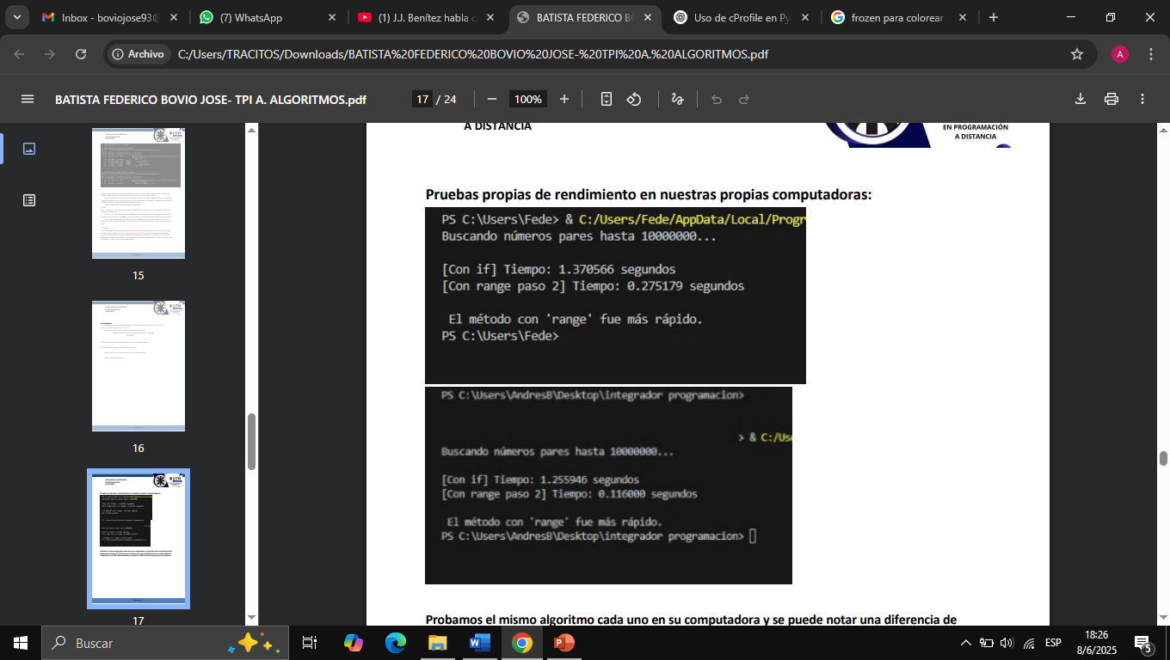
Resultados Obtenidos
Se comprobó que el rendimiento también depende del hardware: al ejecutar el mismo algoritmo en diferentes computadoras, se observaron pequeñas variaciones en el tiempo de respuesta.

Slide 28
Conclusión
Como equipo, aprendimos que no basta con hacer un código que funcione, sino que también debe ser eficiente. Un mal diseño puede generar un alto consumo de CPU, memoria y recursos, afectando incluso costos monetarios. Este conocimiento es aplicable desde ahora: debemos considerar el uso de recursos al programar y aprovechar funciones optimizadas, como range en Python, que está escrito en C. Aprendimos a usar herramientas como cProfile, memory_profiler y gráficos para analizar el rendimiento de nuestros algoritmos. Aunque tuvimos dificultades técnicas, las resolvimos con ayuda de IA, que consideramos una herramienta valiosa si se usa con responsabilidad.

